Slide 1
自动化测试之---项目实战:编写用例

Slide 2
被测站点的搭建
下载安装包
启动服务
在浏览器中输入一下地址：http://127.0.0.1:1080/WebTours/
此站点默认的用户名是jojo，登录密码是bean

Slide 3
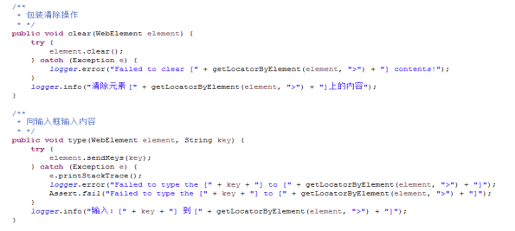
关键类的设计与解析
关键类的设计与解析
SeleniumUtil.java

Slide 4
使用log4j进行日志输出
在maven的配置文件中加入依赖：
<dependency>
<groupId>log4j</groupId>
<artifactId>log4j</artifactId>
<version>1.2.16</version>
<scope>provided</scope>
</dependency>

Slide 5
使用log4j进行日志输出
实例演示：LogConfiguration.java

Slide 6
封装测试平台和测试浏览器选择工具类
SelectBrowser.java
不同的平台上选择对应的浏览器,系统平台程序自动判断是什么平台
从testng 的配置文件（xml）中读取测试参数
根据key读取属性文件里面的value值

Slide 7
arrow插件解析
参考地址：http://qa.blog.163.com/blog/static/1901470022014245230459/。
arrow修改：·plugins/arrow/utils/ConfigReader.java
将此常量的值修改成config录目录下的 config.properties目前提供框架源码已经修改成这个路径了。·plugins/arrow/TestResultListener.java

Slide 8
用例的开头和结尾设计
框架用例的开头和结尾都设计在一个类中，位于base/BaseParpare.java
/**结束测试关闭浏览器*/

